Slide 1
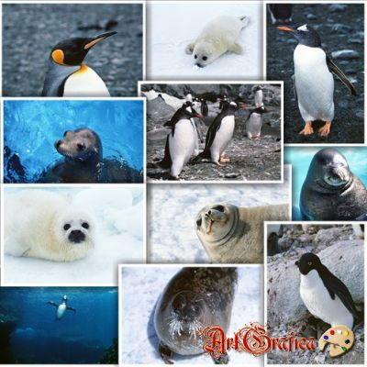
Живой мир
Материал для подготовительной к школе группе
Подготовила: Джумагалиева Е.С.
Воспитатель МБДОУ Детский сад №53, г.Энгельс, Саратовской области

Slide 2
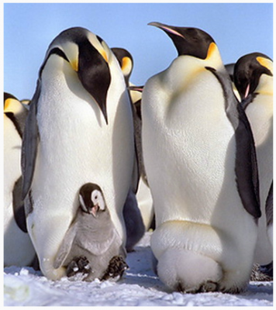
Самым крупным пингвином считается императорский. Его рост может достигать 120-130 см, правда, если пингвины сутулятся их рост, как правило, не превышает 90 см. Масса императорского пингвина колеблется от 20 до 45 кг. Спинка у императорского пингвина темного серовато-синего цвета, цвет плавно переходит в черный на голове. Передняя часть пингвина белая. Возле ушей имеются желто-оранжевые пятна. А у птенцов императорских пингвинов тельце покрыто белым или серовато-белым длинным пухом. Оперенье императорских пингвинов покрывает водоотталкивающий жир, что не позволяет им замерзать в ледяной воде. А задние лапы пингвина имеют длинные когти, которые не дают императорским пингвинам скользить. Это особенно важно при выходе из моря на сушу.

Slide 3
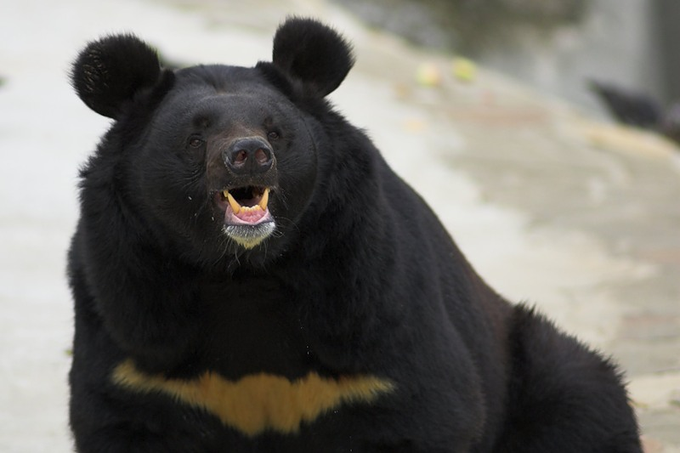
Гималайский, или белогрудый медведь обитает в нашей стране только на юге Дальнего Востока. Типичный житель смешанных кедров-широколиственных лесов, он избегает тайги. Интересно, что этот зверь никогда не скрещивается с бурым медведем, хотя эти два родственных вида живут в одних и тех же местах.

Slide 4
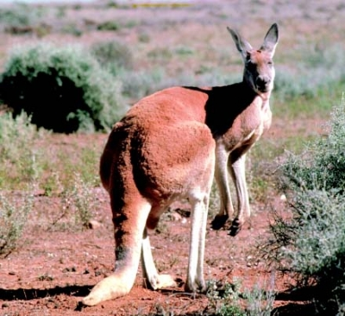
По широко распространенному мнению, кенгуру — удивительные животные Австралии — первым открыл мореплаватель британских островов Джеймс Кук. Но как оказалось за 140 лет до него, в 1629 г., голландский мореплаватель Франциск Пельсаэрт, познакомился с одним из видов кенгуру, а именно с дерби-кенгуру (лат. Wallabia eugenii), когда его корабль сел на мель возле западных берегов Австралии.

Slide 5
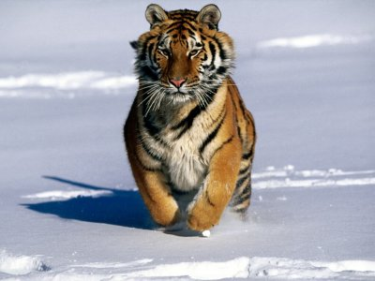
Амурский тигр - непревзойденная грация, мощь. Этот тигр - один из лучших среди своих собратьев. Великолепный полосатый мех, сила, о которой ходят легенды, и несравненная быстрота и грация - все говорит о том, что этот зверь - профессиональный убийца. Однако сегодня он не столько опасен, сколько сам находится в опасности.

Slide 6
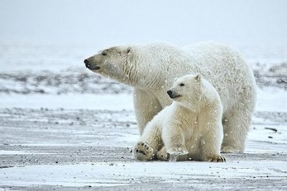
Белый медведь - является самым крупными хищником из материковых, очень велик своими размерами. Цвет его волосяного покрова может быть разным, от чисто белого, до желтоватого, а на фоне снега его можно даже и не заметить.

Slide 7
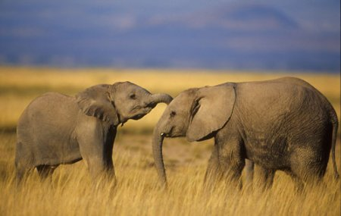
Слоны - самые тяжелые млекопитающие. Иногда их вес может достигать 7500 кг, а высота, порой, превышает трех метров.
Хобот у слона выполняет роль носа, рук и соломинки для питья.

Slide 8
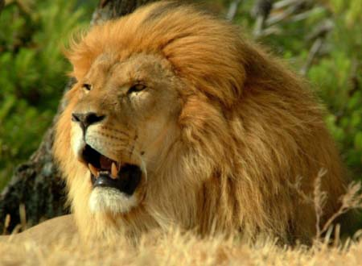
Еще с детства нам известно, что лев – это царь зверей, и это не удивительно. Лев – это самый крупный хищник Африканских пустынь.

